Slide 1
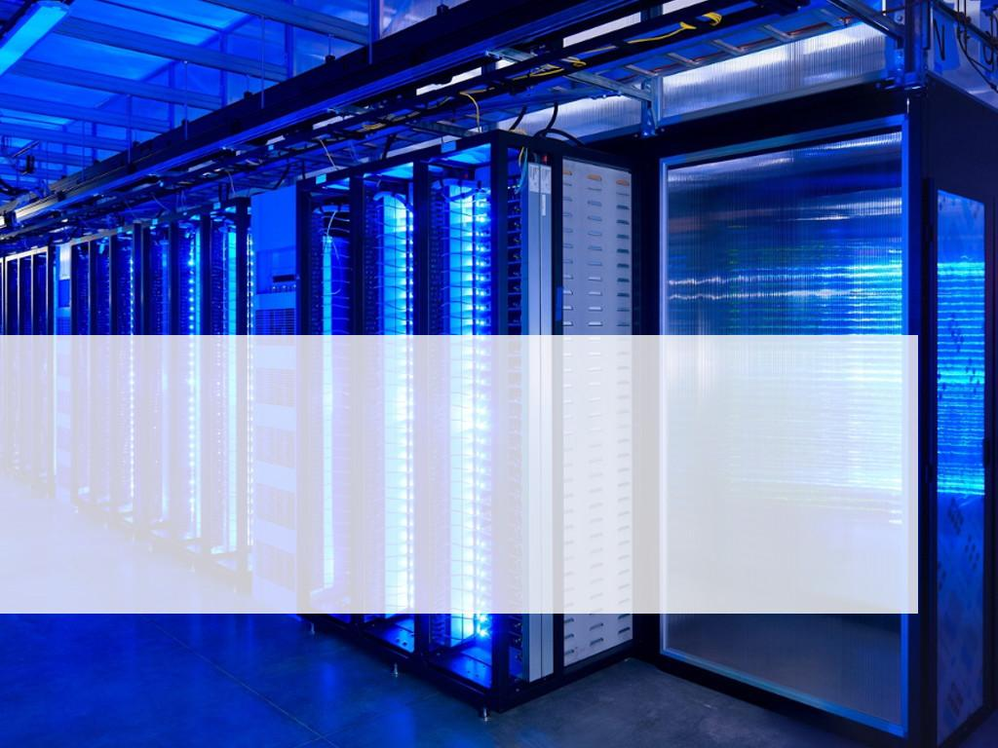
Ontologi
Aditya Pradana

Slide 2
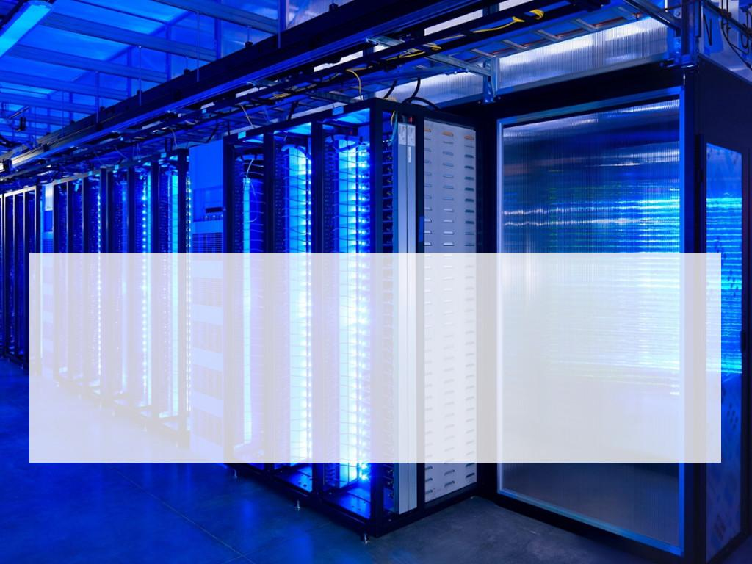
Semantik Web

Slide 3

Pengenalan Semantik Web
Tim Barners-Lee
Langkah pertama adalah meletakkan data pada web dalam suatu bentuk, sehingga mesin dapat secara alami memahami, atau mengubahnya menjadi format tertentu. Pembuatan ini kita sebut dengan Semantic Web – suatu data web yang dapat diproses secara langsung atau tidak langsung oleh mesin
The semantic web is an extension of the current web in which information is given well-defined meaning, better enabling computers and people to work in coorperation

Slide 4
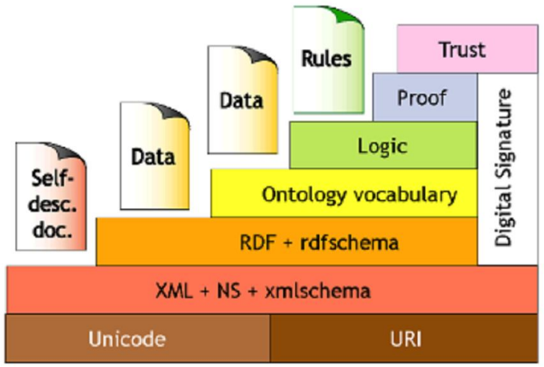
Arsitektur Semantik Web

Slide 5
Arsitektur Semantik Web
Unicode dan URI
Unicode adalah standar representasi karakter komputer
URI (Unified Resources Identifier) merupakan standar untuk lokasi dan identitas suatu resource
XML + NS + XML Schema
Aturan sintaks yang berfungsi menyajikan struktur data pada web
RDF + RDF Schema
RDF merupakan model berbentuk graph yang merepresentasikan resource dan relasinya
RDF Schema adalah definisi kosakata yang digunakan pada RDF

Slide 6
Arsitektur Semantik Web
Ontology vocabulary
Bahasa yang digunakan untuk mendeskripsikan resources (OWL : Ontology Web Language)
Logic dan Proof Layer
Rules dan sistem untuk melakukan reasoning pada ontologi sehingga dapat disimpulkan apakah suatu resource memenuhi syarat tertentu
Trust
Layer terakhir yang memungkinkan pengguna web untuk mempercayai suatu informasi pada web

Slide 7
Ontologi

Slide 8
Definisi
Studi tentang sesuatu yang ada atau sebuah konsep yang secara sistemik menjelaskan tentang segala sesuatu yang ada atau nyata.
Sebuah ontologi merupakan definisi dari pengertian dasar dan relasi vokabulari dari sebuah area sebagaimana aturan dari kombinasi istilah dan relasi untuk mendefinisikan vokabulari
Sebuah ontologi memberikan pengertian untuk penjelasan secara eksplisit dari konsep terhadap representasi pengetahuan pada sebuah knowledge base

Slide 9
Definisi
Ontologi merupakan suatu teori tentang makna dari suatu objek, properti dari suatu objek, serta relasi objek tersebut yang mungkin terjadi pada suatu domain pengetahuan
A shared and common understanding of some domain that can be communicated between people and application systems.

Slide 10
Representasi Ontologi
Classes, atau concept, general things pada suatu domain of interest.
Instances, atau individual, particular things.
Properties dan nilainya dari things tersebut.
Constraints dan rules untuk things tersebut.
Relationships di antara things tersebut.
Functions dan processes yang melibatkan things tersebut.

Slide 11
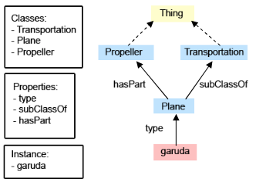
Representasi Ontologi

Slide 12
Representasi Ontologi

Slide 13
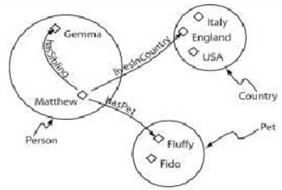

Slide 14
Representasi Ontologi
Gambar tersebut menjelaskan konsep tentang Thing, Transportation, Plane, dan Propeller. Pada contoh tersebut dapat dilihat bahwa Thing pada domain yang dimaksud terdiri dari Transportation, Plane, dan Propeller. Hubungan hierarkis antara Plane dan Transportation dikenal sebagai relasi is-a (Plane is-a Transportation). Selain itu, Plane memiliki properti hasPart yang merelasikannya dengan Propeller (Plane hasPart Propeller). Garuda merupakan contoh instance
atau objek dari Plane .

Slide 15
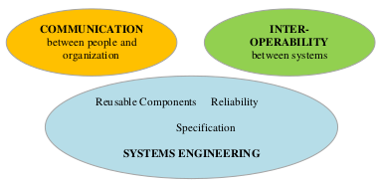
Kegunaan
Controlled vocabulary
Semantic interoperability
Knowledge sharing
Reuse

Slide 16
Proses Pengembangan
Tahap Penentuan Domain
Tahap ini merupakan proses awal digitalisasi pengetahuan yang dilakukan dengan cara menjawab beberapa pertanyaan seperti: Apa yang merupakan domain ontologi? Mengapa harus menggunakan ontologi? Apa jenis pertanyaan terhadap ontologi sehingga perlu menyediakan jawaban? Siapa yang akan menggunakan dan memelihara ontologi?

Slide 17
Proses Pengembangan
Tahap Penggunaan Ulang
Tahap ini adalah tahap penggunaan kembali dan justifikasi dari ontologi yang telah dibangun. Hal ini bisa terjadi ketika terdapat kebutuhan untuk menghubungkan sistem dengan aplikasi lain yang juga menggunakan ontologi yang sama.

Slide 18
Proses Pengembangan
Tahap Penentuan Istilah
Tahap untuk menentukan istilah-istilah yang digunakan untuk membuat pernyataan atau untuk menjelaskan hal yang sama.

Slide 19
Proses Pengembangan
Tahap Pendefinisian Class dan Hierarki Class
Menciptakan beberapa definisi dari konsep dalam hierarki dan kemudian menguraikan properti dari konsep. Hierarki class direpresentasikan dengan relasi is-a , yang berarti bahwa setiap kelas A adalah subclass B jika setiap instance dari class A juga instance dari class B.

Slide 20
Proses Pengembangan
Tahap Pendefinisian Properties
Secara umum, ada beberapa jenis property objek dalam suatu ontologi: property intrinsik (hakiki) seperti rasa dari es krim; property ekstrinsik (karena keadaan luar), seperti nama es krim dan area (regional); property yang menyatakan hubungan suatu individu dengan individu lain (dalam class yang sama atau berbeda).

Slide 21
Proses Pengembangan
Tahap Pendefinisian Constraints
Property dapat memiliki syarat (constraint) berupa kardinalitas tunggal (satu nilai) atau kardinalitas banyak (memiliki sejumlah nilai). Kardinalitas dari N berarti suatu property mempunyai sedikitnya N nilai. Nilai dari property dapat berupa string, boolean, enumerasi (simbolik), serta instance.

Slide 22
Proses Pengembangan
Tahap Pendefinisian Instance
Pendefinisian sebuah instance dari class dapat meliputi pemilihan class, pembuatan individu instance dari class, dan pengisian nilai property.

Slide 23
Questions?

